Slide 1
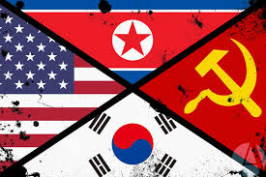
LA GUERRA FRÍA
GUERRA DE COREA
25de junio de 1950-27 de julio de 1953
Esteban Carné
Sebastián Azas

Slide 2
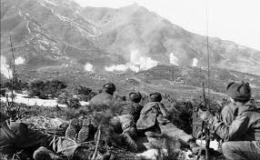
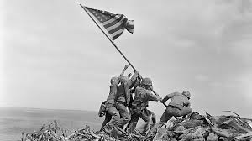
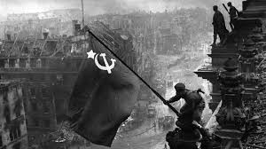
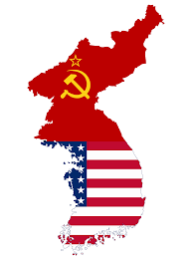
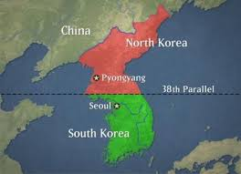
Contexto
Fin de la Segunda Guerra mundial
Invasión norcoreana 1950
División de Corea en el paralelo 38
Influencia de la URSS Y EE.UU

Slide 3
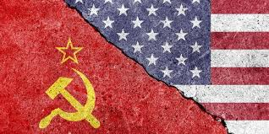
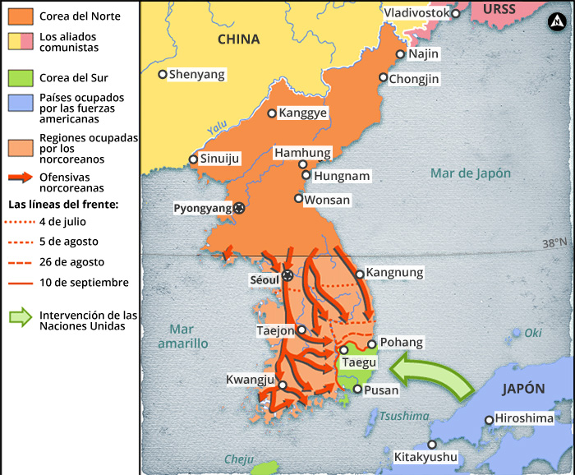
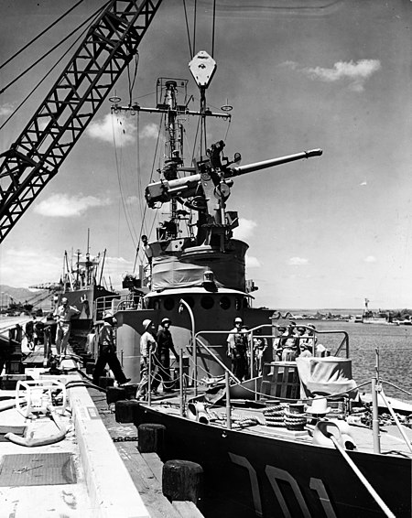
Batalla del estrecho de Corea (25-26 Junio 1950)

Slide 4
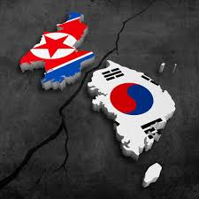
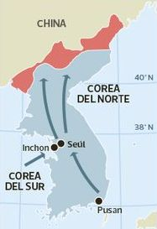
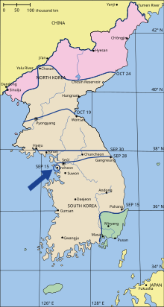
Asalto a Incheon (15-19 Septiembre 1950)
Operacion Chromite
Asalto a espaldas del enemigo
recaptura de Seul
Corte de LCM norcoreanas

Slide 5
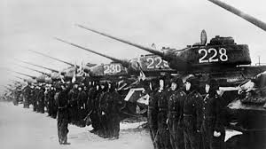
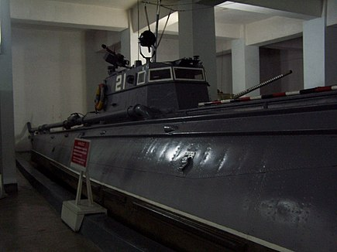
Batalla de Chumonchin Chan (2 Julio 1950)
4 lanchas torpederas escultaban 10 buques de suministros
3 buques aliados se enfrentan a 4 lanchas torpederas norcoreanas
1 lancha logra huir

Slide 6
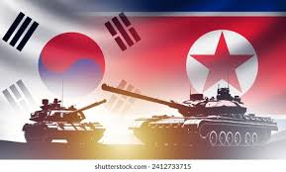
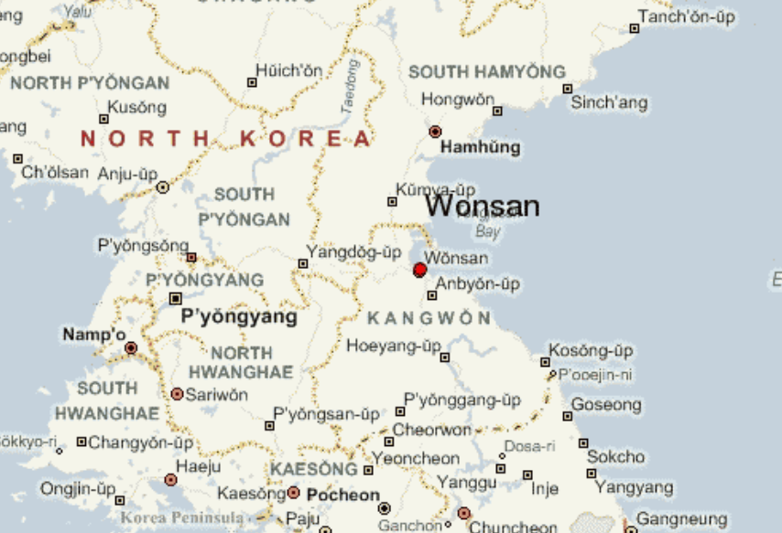
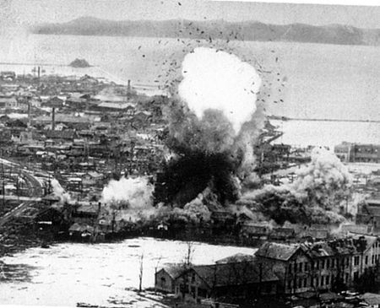
Bloqueo de Wonsan
-Bloqueo más largo en la historia naval moderna.
-Bloquear rutas de aprovisionamiento que tenían las fuerzas norcoreanas
Ofensiva China

Slide 7
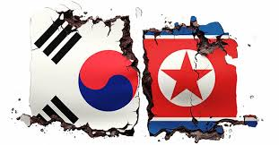
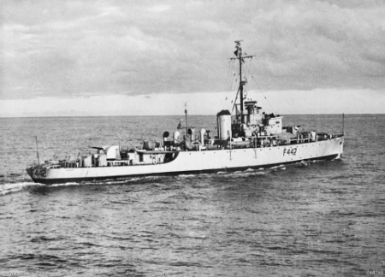
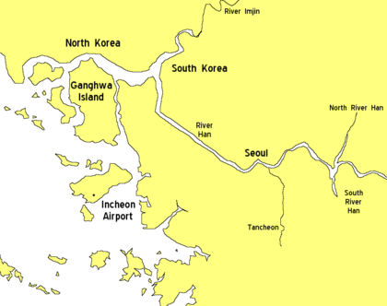
Batalla del Río Han (28 Septiembre 1951)
-Operaciones Fluviales
-HMS Murchinson
-Objetivos chinos en la orilla norte del río

Slide 8
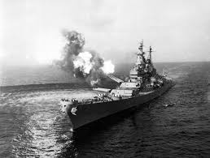
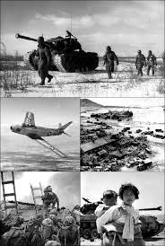
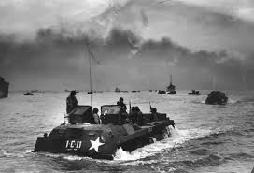
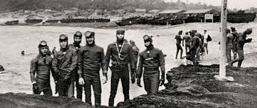
Conclusiones

